Slide 1
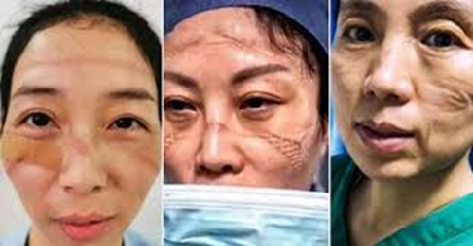
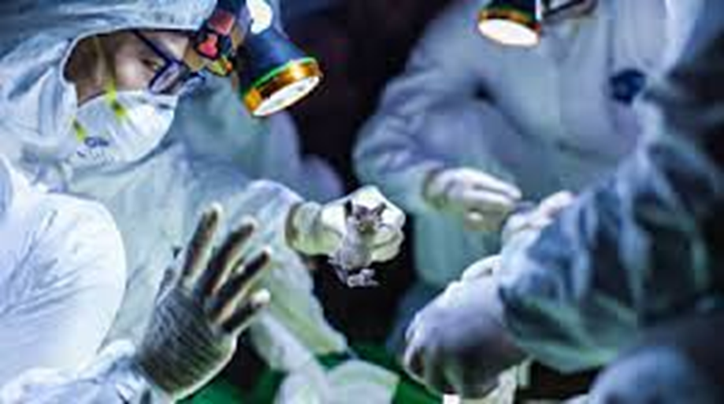
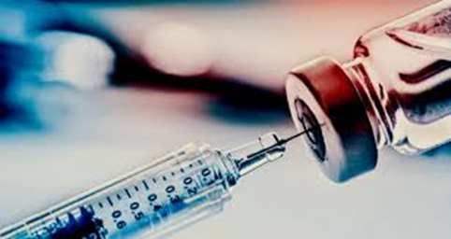
স্বাগতম

Slide 2
প্রশ্ন-37। কোথা থেকে এল করোনা ভাইরাস?
বিশেষজ্ঞ ডঃ জিওঘেঘানের মতে, বন্য প্রাণী থেকে এই ভাইরাস এসেছে। তাঁর অনুমান, বাদুরের শরীর থেকে এই ভাইরাস এসে থাকতে পারে। কারণ তাদের শরীরে থাকা ভাইরাসের সঙ্গে করোনা ভাইরাসের সামঞ্জস্য খুঁজে পাওয়া গিয়েছে। তবে বিশেষজ্ঞের মতে, অন্য কোনও জন্তুর শরীর থেকেও এটি এসে থাকতে পারে। এখনও কোনও চূড়ান্ত সিদ্ধান্তে পৌঁছনো যায়নি। কোথা থেকে করোনা আসছে জানলে এর প্রতিষেধক তৈরিও সহজ হয়ে যাবে।

Slide 3
প্রশ্ন-38। কোন ভাইরাসের কারনে COVID-19 হয় ?
SARS-CoV-2: এই ভাইরাসই করোনা ভাইরাস নামে পরিচিত। করোনার CO, ভাইরাসের VI এবং ডিজিসের D নিয়ে হয়েছে COVID-19। ২০১৯ সালে ভাইরাসটি প্রথম ধরা পড়ায় 19। এটি প্রথম চিনের ইউহানে আবির্ভূত হয়।

Slide 4
প্রশ্ন-39। প্রথম মানব SARS-CoV-2 সংক্রমণ কিভাবে ঘটে?
২০১২ সালের ডিসেম্বরে চীনের উহান সিটিতে COVID-19-এর প্রথম মানবিক ঘটনা সনাক্ত করা হয়েছিল এই পর্যায়ে, চিনে মানুষ প্রথমে কীভাবে সারস-কোভি -2 আক্রান্ত হয়েছিল তা নির্ধারণ করা সম্ভব নয়।তবে ২০০AR সালে সারস-সিভি, ভাইরাসটি MERS-COV প্রাদুর্ভাব ঘটাতে পারে এমন একটি প্রাণী জলাধার (সিভেট বিড়াল, একটি খামারি বুনো প্রাণী) থেকে মানুষের কাছে এসেছিল এবং তারপরে মানুষের মাঝে ছড়িয়ে পড়ে। একইভাবে, এটি SARS-CoV-2 প্রজাতির বাধা লাফিয়ে পড়েছে, তবে মধ্যবর্তী হোস্টের মাধ্যমে সম্ভবত এটি অন্য প্রাণী প্রজাতি যা মানুষের দ্বারা পরিচালিত হয় - এটি কোনও গৃহপালিত প্রাণী হতে পারে , একটি বন্য প্রাণী, বা একটি গৃহপালিত বন্য প্রাণী এবং এখনও হিসাবে সনাক্ত করা যায়নি।যতক্ষণ না এই ভাইরাসের উত্স চিহ্নিত এবং নিয়ন্ত্রণ করা হয়, ততক্ষণে মানুষের জনসংখ্যায় ভাইরাসটির পুনঃপ্রবর্তনের ঝুঁকি এবং বর্তমানে আমরা যেভাবে ভুগছি তার মতো নতুন প্রাদুর্ভাবের ঝুঁকি রয়েছে।

Slide 5
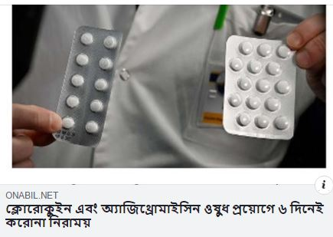
প্রশ্ন-40। COVID-19 এর জন্য কোনও ভ্যাকসিন, ড্রাগ বা চিকিত্সা নেই কি?
এখনো না. আজ অবধি, COVID-2019 প্রতিরোধ বা চিকিত্সার জন্য কোনও ভ্যাকসিন এবং নির্দিষ্ট অ্যান্টিভাইরাল ওষুধ নেই। তবে, ক্ষতিগ্রস্থদের লক্ষণগুলি থেকে মুক্তি দেওয়ার জন্য যত্ন নেওয়া উচিত। গুরুতর অসুস্থ ব্যক্তিদের হাসপাতালে ভর্তি করা উচিত। বেশিরভাগ রোগী সহায়তার যত্নের জন্য পুনরুদ্ধার করেন।সম্ভাব্য ভ্যাকসিনগুলি এবং কিছু নির্দিষ্ট ড্রাগ চিকিত্সা তদন্তাধীন রয়েছে। ক্লিনিকাল ট্রায়ালের মাধ্যমে তাদের পরীক্ষা করা হচ্ছে। ডাব্লুএইচও, কোভিড -১৯ প্রতিরোধ ও চিকিত্সার জন্য ভ্যাকসিন এবং ওষুধ বিকাশের প্রচেষ্টা সমন্বয় করছে।COVID-19 এর থেকে নিজেকে এবং অন্যদের রক্ষার সর্বাধিক কার্যকর উপায় হ'ল ঘন ঘন আপনার হাত পরিষ্কার করা, আপনার কাশিটি কনুই বা টিস্যুর বাঁকে cover ঢেকে রাখা এবং কাশি বা যারা থেকে কমপক্ষে 1 মিটার (3 ফুট) দূরত্ব বজায় রাখা বা হাঁচি। (নতুন করোনভাইরাস বিরুদ্ধে প্রাথমিক সুরক্ষা ব্যবস্থা দেখুন)।

Slide 6
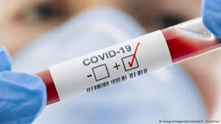
প্রশ্ন-4১।এমন কোন ওষুধ বা থেরাপি রয়েছে কী যা COVID-19 প্রতিরোধ বা নিরাময় করতে পারে?
যদিও কিছু পশ্চিমা, traditionalতিহ্যবাহী বা ঘরোয়া প্রতিকারগুলি স্বাচ্ছন্দ্য সরবরাহ করতে পারে এবং কোভিড -১৯ এর লক্ষণগুলি হ্রাস করতে পারে, বর্তমান medicineষধটি এই রোগ প্রতিরোধ বা নিরাময় করতে পারে এমন কোনও প্রমাণ নেই। ডাব্লুএইচএইচওআইডি -19-র প্রতিরোধ বা নিরাময়ের জন্য অ্যান্টিবায়োটিক সহ কোনও ওষুধের সাথে স্ব-ওষুধের পরামর্শ দেয় না। তবে, বেশ কয়েকটি চলমান ক্লিনিকাল ট্রায়াল রয়েছে যার মধ্যে পশ্চিমা এবং traditionalতিহ্যবাহী উভয় ওষুধ রয়েছে। ডাব্লুএইচও ক্লিনিকাল ফলাফলগুলি পাওয়া মাত্রই আপডেট তথ্য সরবরাহ করা চালিয়ে যাবে।

Slide 7
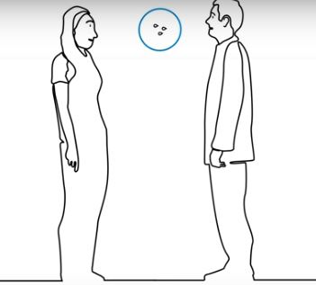
প্রশ্ন-42। আমি কি আমার পোষা প্রাণী থেকে COVID-19 ধরতে পারি?
আজ পর্যন্ত হংকংয়ে একটি কুকুর সংক্রামিত হওয়ার একটি উদাহরণ পাওয়া গেছে, এমন কোনও প্রমাণ নেই যে কুকুর, বিড়াল বা কোনও পোষা প্রাণী COVID-19 সংক্রমণ করতে পারে। COVID-19 মূলত উত্পাদিত ফোঁটাগুলির মাধ্যমে ছড়িয়ে পড়ে যখন কোনও সংক্রামিত ব্যক্তি কাশি করে, হাঁচি দেয় বা কথা বলে। নিজেকে রক্ষা করতে, আপনার হাত ঘন এবং ভালভাবে পরিষ্কার করুন।ডাব্লুএইচও এই এবং অন্যান্য COVID-19 বিষয় সম্পর্কে সর্বশেষ গবেষণা নিরীক্ষণ অব্যাহত রেখেছে এবং নতুন অনুসন্ধানগুলি উপলব্ধ হওয়ার সাথে সাথে আপডেট হবে।

Slide 8
প্রশ্ন-43। কীভাবে মুখোশটি লাগাতে, ব্যবহার করতে, বন্ধ এবং নিষ্পত্তি করতে হয়?
মনে রাখবেন, মুখোশটি কেবল স্বাস্থ্যকর্মী, যত্ন নেওয়া এবং শ্বাসকষ্টের লক্ষণযুক্ত ব্যক্তি যেমন জ্বর এবং কাশি দ্বারা ব্যবহার করা উচিত।মুখোশ স্পর্শ করার আগে, অ্যালকোহল-ভিত্তিক হাত ঘষা বা সাবান এবং জল দিয়ে হাত পরিষ্কার করুন।মুখোশটি নিন এবং অশ্রু বা গর্তের জন্য এটি পরীক্ষা করুন।ওরিয়েন্ট কোন দিকে শীর্ষ দিক (যেখানে ধাতব স্ট্রিপটি রয়েছে)।বাহ্যিক দিকে মুখোশের মুখের সঠিক দিকটি নিশ্চিত করুন (রঙিন দিক)।আপনার মুখোশটি মাস্ক রাখুন। ধাতু ফালা বা মুখোশের শক্ত প্রান্তটি চিমটি করুন যাতে এটি আপনার নাকের আকারে moldালাই।মুখোশের নীচে টানুন যাতে এটি আপনার মুখ এবং আপনার চিবুকটি ঢেকে রাখে।ব্যবহারের পরে, মুখোশটি খুলে ফেলুন; মুখোশের সম্ভাব্য দূষিত পৃষ্ঠগুলিকে স্পর্শ এড়াতে আপনার মুখ এবং কাপড় থেকে মুখোশ দূরে রাখার সময় কানের পিছন থেকে ইলাস্টিক লুপগুলি সরিয়ে ফেলুন।ব্যবহারের পরে অবিলম্বে একটি বদ্ধ বিনে মুখোশটি ফেলে দিন।মুখোশ ছোঁয়া বা ছাড়ার পরে হাতের স্বাস্থ্যকরতা সম্পাদন করুন - অ্যালকোহল-ভিত্তিক হাত ঘষা ব্যবহার করুন বা যদি দৃশ্যমানভাবে ময়লা থাকে তবে সাবান এবং জলে হাত ধুয়ে নিন।

Slide 9
প্রশ্ন-44। মানুষ কি কোনও প্রাণীর উত্স থেকে COVID-19 এ সংক্রামিত হতে পারে?
করোনাভাইরাস ভাইরাসগুলির একটি বৃহত পরিবার যা প্রাণীদের মধ্যে প্রচলিত। মাঝে মাঝে লোকেরা এই ভাইরাসগুলিতে সংক্রামিত হয় যা পরে অন্য লোকেদের মধ্যেও ছড়িয়ে পড়ে। উদাহরণস্বরূপ, SARS-COV সিভেট বিড়ালের সাথে যুক্ত ছিল এবং MERS-COV ড্রোমডারি উট দ্বারা সংক্রমণিত হয়েছিল। COVID-19 এর সম্ভাব্য প্রাণী উত্স এখনও নিশ্চিত করা যায়নি।নিজেকে রক্ষার জন্য, যেমন লাইভ পশুর বাজারগুলিতে যাওয়ার সময়, প্রাণী এবং পশুর সংস্পর্শে পৃষ্ঠের সাথে সরাসরি যোগাযোগ এড়ান। সর্বদা ভাল খাদ্য সুরক্ষা অনুশীলন নিশ্চিত করুন। রান্না করা খাবার দূষিত না হতে এবং কাঁচা বা ছাঁটাইযুক্ত প্রাণীজাতীয় খাবার গ্রহণ এড়াতে যত্ন সহকারে কাঁচা মাংস, দুধ বা প্রাণীর অঙ্গগুলি যত্ন সহকারে পরিচালনা করুন।

Slide 10
প্রশ্ন-45। COVID-19 থেকে গর্ভবতী মহিলারা কি বেশি ঝুঁকিতে আছেন?
গর্ভবতী মহিলাদের উপর COVID 19 সংক্রমণের প্রভাবগুলি বোঝার জন্য বর্তমানে গবেষণা চলছে। ডেটা সীমাবদ্ধ তবে বর্তমানে সাধারণ জনগণের তুলনায় এগুলি মারাত্মক অসুস্থতার ঝুঁকিতে থাকার কোনও প্রমাণ নেই।তবে তাদের দেহ এবং প্রতিরোধ ব্যবস্থাতে পরিবর্তনের কারণে আমরা জানি যে গর্ভবতী মহিলারা কিছু শ্বাস প্রশ্বাসের সংক্রমণ দ্বারা খারাপভাবে আক্রান্ত হতে পারে। সুতরাং এটি গুরুত্বপূর্ণ যে তারা COVID-19 এর থেকে নিজেকে রক্ষা করার জন্য সতর্কতা অবলম্বন করুন এবং তাদের স্বাস্থ্যসেবা সরবরাহকারীর কাছে সম্ভাব্য লক্ষণগুলি (জ্বর, কাশি বা শ্বাসকষ্ট সহ) প্রতিবেদন করুন।আরও প্রমাণ পাওয়া যায় বলে ডাব্লুএইচও তার তথ্য এবং পরামর্শ পর্যালোচনা এবং আপডেট করতে থাকবে।

Slide 11
প্রশ্ন-46। আমি গর্ভবতী. আমি কীভাবে কোভিড -১৯ এর বিরুদ্ধে নিজেকে রক্ষা করতে পারি?
গর্ভবতী মহিলাদের অন্যান্য লোকের মতো COVID-19 সংক্রমণ এড়াতে একই সতর্কতা অবলম্বন করা উচিত। আপনি নিজেকে রক্ষা করতে সাহায্য করতে পারেন এর মাধ্যমে:
অ্যালকোহল ভিত্তিক হাত ঘষা বা সাবান এবং জল দিয়ে ঘন ঘন আপনার হাত ধোয়া।
নিজের এবং অন্যদের মধ্যে স্থান রাখা এবং জনাকীর্ণ স্থানগুলি এড়ানো।
আপনার চোখ, নাক এবং মুখ স্পর্শ করা এড়ানো।শ্বসন হাইজিন অনুশীলন। এর অর্থ আপনি যখন কাশি বা হাঁচি পান তখন আপনার বাঁকানো কনুই বা টিস্যু দিয়ে আপনার মুখ এবং নাকটি coveringেকে রাখুন। তারপরে অবিলম্বে ব্যবহৃত টিস্যুগুলি নিষ্পত্তি করুন।আপনার যদি জ্বর, কাশি বা শ্বাস নিতে সমস্যা হয় তবে তাড়াতাড়ি চিকিত্সা যত্ন নিন। স্বাস্থ্যকেন্দ্রে যাওয়ার আগে কল করুন এবং আপনার স্থানীয় স্বাস্থ্য কর্তৃপক্ষের নির্দেশাবলী অনুসরণ করুন।গর্ভবতী মহিলা এবং মহিলা যারা সম্প্রতি ডেলিভারী করেছেন - তাদের মধ্যে COVID-19 দ্বারা আক্রান্তরাও অন্তর্ভুক্ত রয়েছে তাদের নিয়মিত যত্নের অ্যাপয়েন্টমেন্টে উপস্থিত হওয়া উচিত।

Slide 12
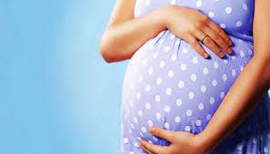
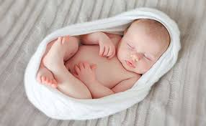
প্রশ্ন-47। গর্ভবতী মহিলাদের COVID-19 এর জন্য পরীক্ষা করা উচিত?
আপনি যেখানে থাকছেন তার উপর নির্ভর করে পরীক্ষার প্রোটোকল এবং যোগ্যতা আলাদা হয়।তবে, ডাব্লুএইচও-র প্রস্তাবনাটি হ'ল সিওভিড -১৯ এর লক্ষণযুক্ত গর্ভবতী মহিলাদের পরীক্ষার জন্য অগ্রাধিকার দেওয়া উচিত। তাদের যদি কভিড -19 থাকে তবে তাদের বিশেষায়িত যত্নের প্রয়োজন হতে পারে।
প্রশ্ন-48। COVID-19 কি কোনও মহিলা থেকে তার অনাগত বা নবজাতক শিশুর কাছে যেতে পারে?
আমরা এখনও জানি না যে COVID-19 আক্রান্ত কোনও গর্ভবতী মহিলা গর্ভাবস্থা বা প্রসবের সময় ভাইরাসটি তার ভ্রূণ বা শিশুর কাছে পাঠাতে পারেন কিনা। আজ অবধি, অ্যানিওটিক তরল বা বুকের দুধের নমুনায় ভাইরাসটি পাওয়া যায় নি।

Slide 13
প্রশ্ন-49। গর্ভাবস্থা এবং প্রসবের সময় কোন যত্ন পাওয়া উচিত?
নিশ্চিত বা সন্দেহযুক্ত COVID-19 সংক্রমণ সহ সমস্ত গর্ভবতী মহিলাদের প্রসবের আগে, সময়কালে এবং পরে উচ্চমানের যত্ন নেওয়ার অধিকার রয়েছে। এর মধ্যে প্রসবপূর্ব, নবজাতক, প্রসবোত্তর, অন্তঃসত্ত্বা এবং মানসিক স্বাস্থ্যসেবা অন্তর্ভুক্ত রয়েছে।
একটি নিরাপদ এবং ইতিবাচক প্রসব অভিজ্ঞতার মধ্যে রয়েছে:সম্মান ও মর্যাদার সাথে আচরণ করা;প্রসবের সময় পছন্দের সহচর উপস্থিত;প্রসূতি কর্মীদের দ্বারা পরিষ্কার যোগাযোগ;
উপযুক্ত ব্যথা ত্রাণ কৌশল:
শ্রম গতিশীলতা যেখানে সম্ভব, এবং পছন্দের জন্ম অবস্থান।
যদি কোভিড -১৯ সন্দেহযুক্ত বা নিশ্চিত হয়ে থাকে তবে স্বাস্থ্যকর্মীদের নিজের এবং অন্যের হাতে সংক্রমণের ঝুঁকি হ্রাস করার জন্য যথাযথ সতর্কতা অবলম্বন করা উচিত, হাতের স্বাস্থ্যবিধি এবং গ্লাভস, গাউন এবং মেডিক্যাল মাস্কের মতো সুরক্ষামূলক পোশাকের যথাযথ ব্যবহার।

Slide 14
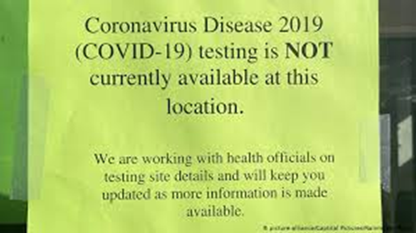
প্রশ্ন-50। সন্দেহযুক্ত বা নিশ্চিত COVID-19 সহ গর্ভবতী মহিলাদের সিজারিয়ান বিভাগ দ্বারা প্রসব করার দরকার আছে কি?
ডাব্লুএইচএওর পরামর্শ হল সিজারেরিয়ান বিভাগগুলি কেবল তখনই করা উচিত যখন মেডিক্যালি ন্যায়সঙ্গত হয়।জন্মের পদ্ধতিটি ব্যক্তিগতকৃত করা উচিত এবং প্রসেসট্রিক ইঙ্গিতগুলির পাশাপাশি কোনও মহিলার পছন্দের ভিত্তিতে করা উচিত।

Slide 15
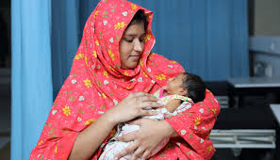
প্রশ্ন-5১। COVID-19 সহ মহিলারা কি বুকের দুধ খাওয়ান?
হ্যাঁ. কোভিড -19-এর মহিলারা যদি তারা এটি করতে চান তবে বুকের দুধ পান করতে পারেন। তাদের উচিত:
খাওয়ানোর সময় শ্বাস প্রশ্বাসের স্বাস্থ্যকর অভ্যাস করুন, যেখানে উপলভ্য সেখানে একটি মুখোশ পরা;
শিশুর স্পর্শ করার আগে এবং পরে হাত ধুয়ে ফেলুন;
তারা যে স্পর্শগুলিতে স্পর্শ করেছেন সেগুলি নিয়মিত পরিষ্কার এবং জীবাণুমুক্ত করুন।

Slide 16
প্রশ্ন-52। যদি আমার কোভিড -19 থাকে তবে আমি কি আমার নবজাতককে স্পর্শ করতে এবং ধরে রাখতে পারি?
হ্যাঁ. কাছাকাছি যোগাযোগ এবং প্রাথমিক, একচেটিয়া স্তন্যপান শিশুর উন্নতি করতে সহায়তা করে। আপনি সমর্থন করা উচিত।
নিরাপদে বুকের দুধ খাওয়ানো ভাল শ্বাস প্রশ্বাসের হাইজিন সহ;
আপনার নবজাতকের ত্বক থেকে ত্বক ধরে রাখুন, এবং
আপনার শিশুর সাথে একটি রুম ভাগ করুন
আপনার শিশুর স্পর্শ করার আগে এবং পরে আপনার হাত ধুয়ে নেওয়া উচিত এবং সমস্ত পৃষ্ঠ পরিষ্কার রাখা উচিত।

Slide 17
প্রশ্ন-53। আমার কভিড -১৯ আছে বাচ্চাকে বুকের দুধ খাওয়ানোর জন্য খুব অসুস্থ। আমি কি করতে পারি?
আমার কভিড -১৯ আছে এবং সরাসরি আমার বাচ্চাকে বুকের দুধ খাওয়ানোর জন্য খুব অসুস্থ। আমি কি করতে পারি?
যদি আপনি কোভিড -19 বা অন্যান্য জটিলতার কারণে আপনার শিশুকে বুকের দুধ খাওয়ানোর পক্ষে খুব অসুস্থ না হন তবে আপনার পক্ষে আপনার সন্তানের সম্ভাব্য, উপলভ্য এবং আপনার কাছে গ্রহণযোগ্য উপায়ে নিরাপদে বুকের দুধ সরবরাহ করার জন্য আপনাকে সমর্থন করা উচিত। এর মধ্যে অন্তর্ভুক্ত থাকতে পারে:
দুধ প্রকাশ করা;
Relactation;
দাতা মানুষের দুধ।

Slide 18
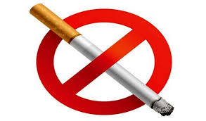
প্রশ্ন-54। ধূমপায়ীদের COVID-19 এর ঝুঁকির পরিমান কিরুপ ?
ধূমপায়ীদের COVID-19 এর ঝুঁকির ঝুঁকির সম্ভাবনা বেশি কারণ ধূমপানের কাজটি বোঝায় যে আঙ্গুলগুলি (এবং সম্ভবত দূষিত সিগারেট) ঠোঁটের সংস্পর্শে রয়েছে যা হাত থেকে ভাইরাসের সংক্রমণ হওয়ার সম্ভাবনা বাড়িয়ে তোলে। ধূমপায়ীদের ইতিমধ্যে ফুসফুসের রোগ হতে পারে বা ফুসফুসের ক্ষমতা হ্রাস হতে পারে যা মারাত্মক অসুস্থতার ঝুঁকি বাড়িয়ে তোলে।
পানির পাইপের মতো ধূমপানের পণ্যগুলি প্রায়শই মুখের টুকরা এবং পায়ের পাতার মোজাবিদের ভাগ করে নেয়, যা সাম্প্রদায়িক এবং সামাজিক সেটিংগুলিতে COVID-19 সংক্রমণ সহজতর করতে পারে।
অক্সিজেনের চাহিদা বাড়ায় বা শরীরের এটি সঠিকভাবে ব্যবহারের ক্ষমতা হ্রাস করে এমন অবস্থাগুলি রোগীদের নিউমোনিয়ার মতো ফুসফুসের মারাত্মক ঝুঁকির ঝুঁকিতে ফেলে দেয়।

Slide 20
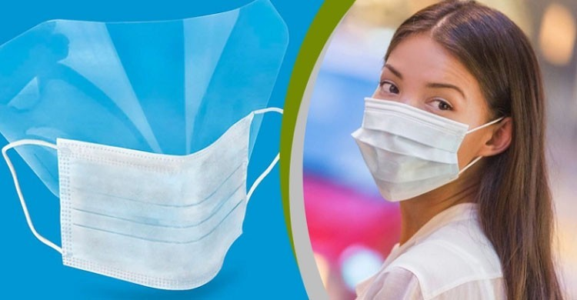
প্রশ্ন-55। ।নিজেকে বাঁচানোর জন্য কি আমার মুখোশ পরানো উচিত?
আপনি যদি COVID-19 উপসর্গগুলি (বিশেষত কাশি) নিয়ে অসুস্থ হন বা যার কাছে কভিড -19 আছে তার দেখাশোনা করা কেবলমাত্র একটি মুখোশ পরুন। ডিসপোজেবল ফেস মাস্ক কেবল একবার ব্যবহার করা যেতে পারে। আপনি যদি অসুস্থ না হন বা অসুস্থ ব্যক্তির দেখাশোনা করেন তবে আপনি একটি মুখোশ নষ্ট করছেন। বিশ্বব্যাপী মুখোশের অভাব রয়েছে, তাই ডাব্লুএইচও জনগণকে বুদ্ধিমানের সাথে মুখোশ ব্যবহার করার জন্য অনুরোধ করে।
ডাব্লুএইচও মূল্যবান সম্পদের অপ্রয়োজনীয় অপচয় এবং মুখোশের অপব্যবহার এড়াতে চিকিত্সার মুখোশগুলির যৌক্তিক ব্যবহারের পরামর্শ দেয় (মুখোশ ব্যবহারের পরামর্শ দেখুন)।

Slide 21
প্রশ্ন-56।মুখোশটি লাগাতে, ব্যবহার করতে, বন্ধ এবং নিষ্পত্তি করতে হয়?
মনে রাখবেন, মুখোশটি কেবল স্বাস্থ্যকর্মী, যত্ন নেওয়া এবং শ্বাসকষ্টের লক্ষণযুক্ত ব্যক্তি যেমন জ্বর এবং কাশি দ্বারা ব্যবহার করা উচিত।মুখোশ স্পর্শ করার আগে, অ্যালকোহল-ভিত্তিক হাত ঘষা বা সাবান এবং জল দিয়ে হাত পরিষ্কার করুন
মুখোশটি নিন এবং অশ্রু বা গর্তের জন্য এটি পরীক্ষা করুন।ওরিয়েন্ট কোন দিকে শীর্ষ দিক (যেখানে ধাতব স্ট্রিপটি রয়েছে)।বাহ্যিক দিকে মুখোশের মুখের সঠিক দিকটি নিশ্চিত করুন (রঙিন দিক)।আপনার মুখোশটি মাস্ক রাখুন। ধাতু ফালা বা মুখোশের শক্ত প্রান্তটি চিমটি করুন যাতে এটি আপনার নাকের আকারে মুখোশের নীচে টানুন যাতে এটি আপনার মুখ এবং আপনার চিবুকটি ঢেকে রাখে।ব্যবহারের পরে, মুখোশটি খুলে ফেলুন; মুখোশের সম্ভাব্য দূষিত পৃষ্ঠগুলিকে স্পর্শ এড়াতে আপনার মুখ এবং কাপড় থেকে মুখোশ দূরে রাখার সময় কানের পিছন থেকে ইলাস্টিক লুপগুলি সরিয়ে ফেলুন।ব্যবহারের পরে অবিলম্বে একটি বদ্ধ বিনে মুখোশটি ফেলে দিন।মুখোশ ছোঁয়া বা ছাড়ার পরে হাতের স্বাস্থ্যকরতা সম্পাদন করুন - অ্যালকোহল-ভিত্তিক হাত ঘষা ব্যবহার করুন বা যদি দৃশ্যমানভাবে ময়লা থাকে তবে সাবান এবং জলে হাত ধুয়ে নিন।

Slide 22
প্রশ্ন-58। COVID-19 রিপোর্ট করা হয়েছে এমন কোনও অঞ্চল থেকে কোনও প্যাকেজ পাওয়া নিরাপদ?
হ্যাঁ. কোনও সংক্রামিত ব্যক্তি বাণিজ্যিক পণ্যগুলিকে দূষিত করার সম্ভাবনা কম এবং কোনও প্যাকেজ যে স্থানান্তরিত, ভ্রমণ এবং বিভিন্ন অবস্থার ও তাপমাত্রার সংস্পর্শে এসেছিল তা থেকে সিওভিড -১৯-এর কারণ ভাইরাস সংক্রামিত হওয়ার ঝুঁকিও কম থাকে
প্রশ্ন-57। ।COVID-19 -র জন্য ইনকিউবেশন সময়টি কত দিন?
"ইনকিউবেশন পিরিয়ড" মানে ভাইরাস ধরা এবং রোগের লক্ষণগুলি দেখা দেওয়ার মধ্যে সময়। COVID-19 -র জন্য আক্রান্ত হওয়ার সময়কালের বেশিরভাগ অনুমান 1-14 দিন থেকে সর্বাধিক সাধারণত পাঁচ দিনের মধ্যে হয় range আরও ডেটা উপলব্ধ হওয়ার সাথে সাথে এই অনুমানগুলি আপডেট করা হবে।

Slide 23
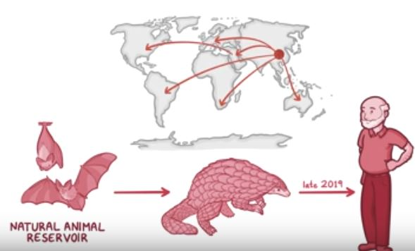
প্রশ্ন-59। ।মানুষ কি কোনও প্রাণীর উত্স থেকে COVID-19 এ সংক্রামিত হতে পারে?
করোনাভাইরাস ভাইরাসগুলির একটি বৃহত পরিবার যা প্রাণীদের মধ্যে প্রচলিত। মাঝে মাঝে লোকেরা এই ভাইরাসগুলিতে সংক্রামিত হয় যা পরে অন্য লোকেদের মধ্যেও ছড়িয়ে পড়ে। উদাহরণস্বরূপ, SARS-CoV সিভেট বিড়ালের সাথে যুক্ত ছিল এবং MERS-CoV ড্রোমডারি উট দ্বারা সংক্রমণিত হয়েছিল। COVID-19 এর সম্ভাব্য প্রাণী উত্স এখনও নিশ্চিত করা যায়নি।নিজেকে রক্ষার জন্য, যেমন লাইভ পশুর বাজারগুলিতে যাওয়ার সময়, প্রাণী এবং পশুর সংস্পর্শে পৃষ্ঠের সাথে সরাসরি যোগাযোগ এড়ান। সর্বদা ভাল খাদ্য সুরক্ষা অনুশীলন নিশ্চিত করুন। রান্না করা খাবার দূষিত না হতে এবং কাঁচা বা ছাঁটাইযুক্ত প্রাণীজাতীয় খাবার গ্রহণ এড়াতে যত্ন সহকারে কাঁচা মাংস, দুধ বা প্রাণীর অঙ্গগুলি যত্ন সহকারে পরিচালনা করুন।

Slide 24
প্রশ্ন-60। আর কতক্ষণ COVID-19 সারফেসে বেঁচে থাকে?
এটি নিশ্চিত নয় যে সিওভিড -19-এর কারণী ভাইরাস কতক্ষণ পৃষ্ঠে বেঁচে থাকে, তবে এটি অন্য করোন ভাইরাসগুলির মতো আচরণ করে বলে মনে হয়। গবেষণায় দেখা গেছে যে করোনভাইরাসগুলি (COVID-19 ভাইরাস সম্পর্কিত প্রাথমিক তথ্য সহ) কয়েক ঘন্টা বা বেশ কয়েক দিন পর্যন্ত পৃষ্ঠের উপর স্থির থাকতে পারে। এটি বিভিন্ন অবস্থার অধীনে পৃথক হতে পারে (উদাঃ পৃষ্ঠের ধরণ, তাপমাত্রা বা পরিবেশের আর্দ্রতা)।
আপনি যদি ভাবেন যে কোনও পৃষ্ঠ কোনও সংক্রামিত হতে পারে তবে ভাইরাসটি মেরে ফেলার জন্য এবং নিজেকে এবং অন্যদের সুরক্ষার জন্য সাধারণ জীবাণুনাশক দিয়ে এটি পরিষ্কার করুন। অ্যালকোহল ভিত্তিক হাত ঘষা দিয়ে আপনার হাত পরিষ্কার করুন বা সাবান এবং জলে ধুয়ে ফেলুন। আপনার চোখ, মুখ বা নাক স্পর্শ করা এড়িয়ে চলুন।

Slide 25
প্রশ্ন-6১। আমার কি কিছু করা উচিত নয়?
নিম্নলিখিত পদক্ষেপগুলি COVID-2019 এর বিরুদ্ধে কার্যকর নয় এবং ক্ষতিকারক হতে পারে:ধূমপান, একআধিক মুখোশ পরা,
অ্যান্টিবায়োটিক গ্রহণ যে কোনও ক্ষেত্রে, যদি আপনার জ্বর, কাশি এবং শ্বাস নিতে সমস্যা হয় তবে আরও গুরুতর সংক্রমণ হওয়ার ঝুঁকি কমাতে প্রাথমিকভাবে চিকিত্সা যত্ন নেওয়া এবং আপনার স্বাস্থ্যসেবা সরবরাহকারীর সাথে আপনার সাম্প্রতিক ভ্রমণ ইতিহাস ভাগ করে নেওয়ার বিষয়ে নিশ্চিত হন।
প্রশ্ন-6২। আক্রান্ত ব্যক্তির সংস্পর্শে আসলে কি করবেন?
• সংস্পর্শে আসার দিন থেকে ১৪ দিন পর্যন্ত আলাদা একটি কক্ষে অবস্থান করুন ও সবসময় মাস্ক পরিধান করুন
• জরুরী কাজ ব্যতিত বাড়ীর বাইরে যাওয়া হতে বিরত থাকুন। জরুরী কাজে বাইরে গলে মাস্ক পরিধান করুন
• সুস্থ ব্যক্তিদের থেকে অন্তত ১ মিটার (৩ ফিট) দূরত্ব বজায় রাখুন
• এই ১৪ দিনের মধ্যে লাক্ষন দেখা দিলে রোগতত্ত্ব, রোগ নযি়ন্ত্রণ ও গবষেণা ইনস্টটিউিট এ হটলাইনে যোগাযোগ করুন ও আপনার অফিসে জানিয়ে দিন
• ১৪ দিনের মধ্যে লক্ষণ দেখা না দিলে স্বাভাবিক জীবন যাপনে ফেরত যেতে পারবেন
• ব্যবহার করা কাপড়চোপড় ভাল করে সাবান দিয়ে ধুয়ে ফেলুন এবং আসবাবপত্র জীবাণুনাশক দিয়ে পরিস্কার করুন

Slide 26
প্রশ্ন-6৩। COVID-19 বায়ুবাহিত?
সংক্রামিত ব্যক্তির কাশি, হাঁচি বা কথা বলার সময় ভাইরাসটি COVID-19-র মূলত উত্পন্ন ফোঁটাগুলির মাধ্যমে সঞ্চারিত হয়। এই ফোঁটাগুলি বাতাসে ঝুলতে খুব ভারী। তারা দ্রুত মেঝে বা পৃষ্ঠের উপর পড়ে।আপনি যদি কভিড -১ ৯ আক্রান্ত ব্যক্তির 1 মিটারের মধ্যে থাকেন বা দূষিত পৃষ্ঠের স্পর্শ করে এবং আপনার হাত ধুয়ে দেওয়ার আগে আপনার চোখ, নাক বা মুখ স্পর্শ করে আপনি ভাইরাসটিতে শ্বাস নিয়ে সংক্রামিত হতে পারেন।
প্রশ্ন-6৪। কখন কখন হাত ধুতে হবে ?
• নাক পরিষ্কার করা, হাঁচি বা কাশি দেয়ার পরে
• অসুস্থ কাউকে সবো দেয়ার আগে ও পরে
• খাবার তৈরির আগে ও পরে
• খাবার খাওয়ার পূর্বে
• প্রতিবার টয়লেট ব্যবহার করার পরে
• হাতে দৃশ্যমান কোনো ময়লা থাকলে
• ময়লা-আবর্জনা ধরার পরে
• কোন প্রাণী হাত দিয়ে ধরলে বা প্রাণীর ময়লা পরিষ্কার করার পরে

Slide 27
প্রশ্ন-6৫। গরম পড়লে করোনা ভাইরাস কীকমে যাবে?
গরম বাড়লে নোবেল করোনা ভাইরাসের আক্রমণ কমে যাবে এ ধারণা ঠিক নয় বলে মন্তব্য করেছেন বঙ্গবন্ধু শেখ মুজিব মেডিক্যাল বিশ্ববিদ্যালয়ের (বিএসএমএমইউ) সাবেক উপাচার্য অধ্যাপক ডা. নজরুল ইসলাম।তিনি
বলেন, করোনা ভাইরাস সর্দি-কাশি জনিত ভাইরাস। কিন্তু বর্তমানে এটি পরিবর্তিত হয়ে আরও খারাপ আকার ধারণ করেছে। শীতকালে সাধারণত সর্দি-কাশির প্রকোপ বেশি দেখা যায়। গরম পড়লে ঠাণ্ডাজনিত ভাইরাসের আক্রমণ কমে যায়। সে কারণেই অনেকে মনে করছেন গরম বাড়লে করোনা ভাইরাস কমে যাবে। কিন্তু অস্ট্রেলিয়া, নিউজিল্যান্ডসহ অনেক গরম দেশেও ভাইরাসটির আক্রমণ দেখা যাচ্ছে। সুতরাং গরম পড়লে করোনা ভাইরাস কমে যাবে এ ধারণা ঠিক নয়।
গরম বাড়লে করোনা ভাইরাসের জীবনকাল কমে যায় কি-না, এমন প্রশ্নের উত্তরে তিনি বলেন, হ্যাঁ রোদের মধ্যে যদি করোনা ভাইরাসের জীবাণু থাকে, তাহলে সেটা দুই থেকে তিন ঘণ্টার মধ্যে মরে যাওয়ার কথা। তবে একেবারে সঠিকভাবে এটা বলা কঠিন। কত তাপমাত্রায় জীবাণু রয়েছে, এসব বিষয় নির্ভর করে। একটি লোহার টিনে যদি করোনা ভাইরাস থাকে, পাশাপাশি একটি কাঠে যদি থাকে, তাহলে লোহাটা কী পরিমাণ গরম হবে এবং কাঠ কী পরিমাণ গরম হবে, সেটা বিষয়। সুতরাং ভাইরাস কী অবস্থায় এবং কোথায় রয়েছে সেটাও বিবেচ্য বিষয়। তবে রোদে করোনা ভাইরাসের লাইফ স্ট্রেন্থ (আয়ুষ্কাল) কমে যায়।
বর্তমানে বাংলাদেশে করোনা ভাইরাস পরিস্থিতি কেমন মনে করছেন, এমন প্রশ্নে তিনি বলেন, আমাদের দেশে এখন পর্যন্ত নোবেল করোনা ভাইরাস তেমনভাবে ছড়ায়নি বলেই পর্যবেক্ষণের ফলাফলে মনে হচ্ছে। তবে করোনা বিষয়ে আমাদের আরও সাবধানতা অবলম্বন করতে হবে। স্যাম্পলগুলো ঠিকঠাক মতো আসছে কি-না, দেখতে হবে। পর্যাপ্ত পরিমাণ তথ্য লিপিবদ্ধ হচ্ছে কি-না, কোনো রোগে আক্রান্ত হলে তার স্যাম্পল ল্যাবরেটরি পর্যন্ত পৌঁছালো কি-না, করোনা আক্রান্ত কোনো ব্যক্তি লুকিয়ে রয়েছেন কি-না, এসব বিষয় লক্ষ্য রাখতে হবে। দেশে এখনও করোনা ভাইরাস সামাজিকভাবে সংক্রমিত হয়নি। এটা আমাদের জন্য অনেক ভালো। তার পরেও আমাদের সবসময় আরও বেশি সতর্কতা অবলম্বন করা উচিত।
এমতাবস্থায় দেশের মানুষকে কী কী বিষয়ে সাবধানতা অবলম্বন করা উচিত, জানতে চাইলে তিনি বলেন, করোনা ভাইরাস সম্পর্কে নতুন করে অনেকেই অনেক কিছু বলছেন। তবে সবার আগে আমাদের সবাইকে হাত পরিষ্কার রাখতে হবে। খুব প্রয়োজনে বাহিরে গেলে অবশ্যই মাস্ক ব্যবহার করতে হবে। কিন্তু একই মাস্ক বারবার ব্যবহার করা যাবে না। এটা করলে এই মাস্কেই সংক্রমণের আশঙ্কা থেকে যায়। প্রয়োজনে মাস্ক প্রতিদিন সাবান দিয়ে ধুয়ে ব্যবহার করতে হবে।

Slide 28
প্রশ্ন-6৬। কোন কোন ক্ষেত্রে COVID-19 বাঁচে না করোনা?
করোনা ভাইরাস ৩ ঘণ্টার বেশি বাঁচে না টিস্যু পেপারে। এমনকি প্রিন্টেড কোনও কাগজেও ৩ ঘণ্টার বেশি কোভিড ১৯ বাঁচবে না বলে মত বিজ্ঞানীদের।
৬৭।কেন সাবধানে সার্জিক্যাল মাস্ক ব্যবহার করব? সার্জিক্যাল মাস্ক ব্যবহারে সাবধান সাম্প্রতিক গবেষণা বলছে, যে সার্জিক্যাল মাস্ক করোনা রুখতে ব্যবহার করা হচ্ছে, তার বাইরের ত্বকে ৭ দিন পর্যন্ত বেঁচে থাকতে পারে এই ভাইরাস। তাছাড়াও যে বস্তু সমতল ও স্থায়ী তাতেও থেকে যেতে পারে এই ভাইরাস।

Slide 29
প্রশ্ন-৬৮। টাকার নোটেও কি থাকতে পারে COVID-19 ভাইরাস?
হংকং এর গবেষকদের দাবি টাকার নোটে ৪ দিন পর্যন্ত করোনা ভাইরাসের কোনও সংক্রমণ মেলেনি। ৭ দিন পর্যন্ত পর্যবেক্ষণে স্টেনলেস স্টিল বা প্লাস্টিকেও মেলেনি এই ভাইরাসের নমুনা। তবে, বিজ্ঞানীদের আরও দাবি রয়েছে। তাঁরা বলছেন এই ভাইরাসের প্রোটিন নির্মিত বহিঃত্বক এতটাই বিষাক্ত যে এটি সহজেই অনেক কিছুর মধ্যে প্রবেশ করতে পারে। তাই সাবধানতা সর্বদাই অবলম্বনের জন্য বলছেন তাঁরা।
প্রশ্ন-৬৯। কিভাবে হাত ধুবেন?
নিচের ধাপ অনুসরণ করে হাত ধুতে হবে-
• প্রথমে দুইহাত পানি দিয়ে ভিজিয়ে নিন
• এরপরে দুই হাতেই সাবান লাগিয়ে নিন
• একহাতের তালু দিয়ে অন্য হাতের তালু ঘষুন
• এক হাতের তালু দিয়ে অন্য হাতের উল্টো পীঠ এবং আঙ্গুলের ফাঁকে আঙ্গুল ঢুকিয়ে ঘষুন
• দুই তালু আঙ্গুলের ফাঁকে আঙ্গুল ঢুকিয়ে ঘষুন
• এক হাত দিয়ে অন্য হাতের বৃদ্ধাঙ্গুলি ঘুরিয়ে ঘুরিয়ে ঘষুন
• ডান হাতের সব আঙ্গুল একসাথে অপর হাতের তালুতে ঘষুন
• এবার পরিষ্কার পানি দিয়ে হাত ধুয়ে একটি পরিষ্কার তোয়ালে বা টিস্যু দিয়ে হাত মুছে ফেলুন

Slide 30
প্রশ্ন-৭০। কাপড়, টিস্যু পেপার-এও কি বেঁচে থাকে?
হংকং- এর বিজ্ঞানীদের ময়া গবেষণা বলছে, করোনা ভাইরাস কাপড়ে সেভাবে বাঁচেনা। তবে, কাপড় পরিষ্কার রাখা ও ধুয়ে রাখা জরুরি। গবেষকদের দাবি সিজনড কাঠের ত্বকেও সেভাবে বাঁচেনা করোনা।
প্রশ্ন-৭১। বাসা/অফিসে ঢোকার নিয়ম কিরুপ?
অফিসের নিয়ম কানুন
• অফিসে ঢোকার মূল প্রবেশপথে হাত ধোয়ার জন্য ’হ্যান্ড স্যানিটাইজেশন ষ্টেশন স্থাপন করতে হবে।
• জীবাণুনাশক দিয়ে প্রতিদিন ডেস্ক, কম্পিউটার, টেলিফোন, দরজার হাতল, সিঁড়ির রেলিং এবং খাবারের জায়গা পরিস্কার করুন।
• কারো সাথে হাত মিলানো বা কোলাকুলি করা থেকে বিরত থাকুন
• মিটিং রুম ও কমন স্পেসে, সহজে দৃষ্টিগোচর হয় এমন স্থানে হ্যান্ড স্যানিটাইজিং ষ্টেশন স্থাপন করুন।
• সর্দি/কাশি বা জ্বর এ আক্রান্ত হলে ডিসপাজেবল মাস্ক পরিধান করুন, অন্যান্য কর্মীদের থেকে কমপেক্ষে এক মিটার দুরত্ব বজায় রেখে চলুন এবং ও রোগতত্ত্ব, রোগ নযি়ন্ত্রণ ও গবষেণা ইনস্টটিউিট এ হটলাইনে যোগাযোগ করুন।
• টাকা-পয়সা ধরার পর হাত সাবান-পানি অথবা হ্যান্ড স্যানিটাইজার দিয়ে পরিষ্কার করুন।

Slide 31
ধন্যবাদ

